Slide 1
Hot Topics on Networking
Web Latenz im TCP Protokoll
Dane Leube 23.06.2015
Betreuer: Mario Hock

Slide 2
Motivation
Amazon schätzt, dass pro 100ms Latenzanstieg ca 1% an Gewinn verloren geht.
Quelle: G. Linden. Make Data Useful
http://sites.google.com/site/glinden/Home/StanfordDataMining.2006-11-28.ppt, 2006

Slide 3
Ablauf
Begriffe RTO und RTT
Messergebnisse Paket Verluste und Latenzzeiten
Zielsetzung 1-RTT Recovery innerhalb einer RTO
Lösungsansätze
Reactive
Corrective
Fehlerkorrigierende Codes
Proactive
Evaluation
Diskussion
Zusammenfassung

Slide 4
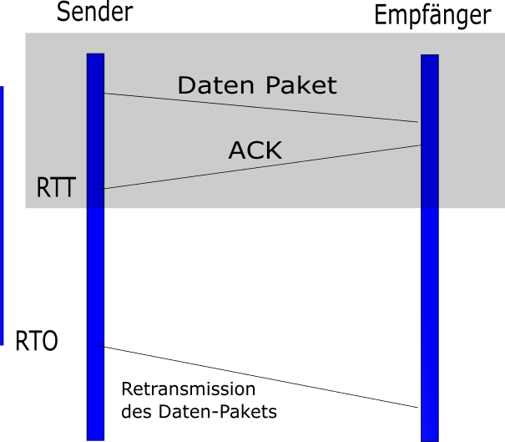
Begriffe RTO und RTT

Slide 5
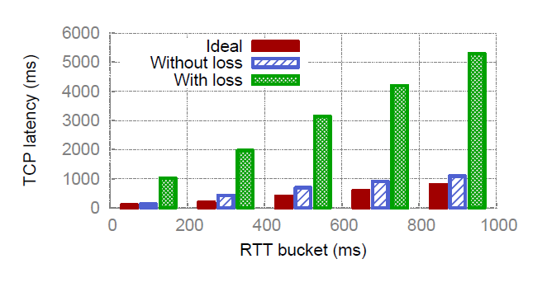
Messergebnisse Paket Verluste und Latenzzeiten
Messergebnisse beruhen auf Daten von Google
Redundanz wächst schneller mit mehr Verlusten
Ideal und Ohne Verlust sind sehr nahe beieinander

Slide 6
Zielsetzung 1-RTT Recovery innerhalb einer RTO
Wir definieren ein Ideal von einer Recovery eines Paketverlustes in einer RTT
Wichtig: Ideal: In der Praxis kann es selten erreicht werden
(siehe vorherige Grafik)

Slide 7
Lösungsansätze
Reactive
Corrective
Exkurs: Fehlerkorrigierende Codes
Proactive

Slide 8
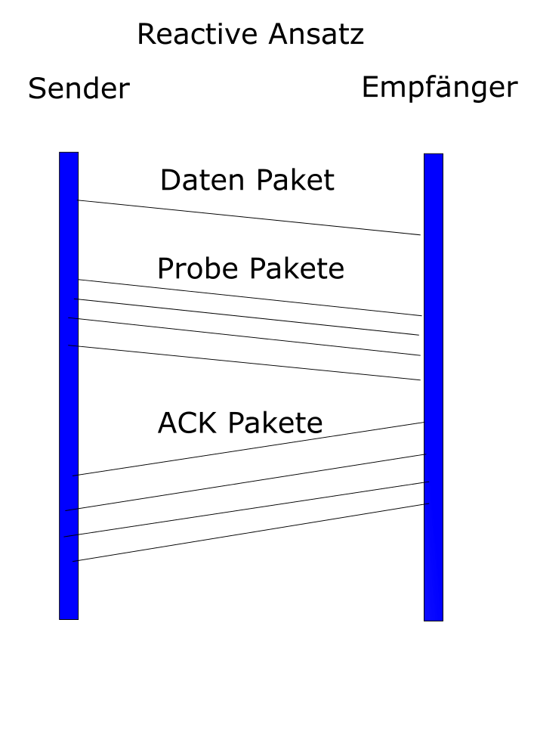
Datenpaket und zusätzliche Probe Pakete
TCP-Anpassungen an Sender und Empfänger
Lösung ist schnelleres Feedback, ob Pakete durchkommen

Slide 9

Datenpaket mit Recovery Mechanismus
Anpassungen an Sender und Empfänger
Lösung mittels Recovery auf der Empfängerseite

Slide 10
Exkurs: Fehlerkorrigierende Codes
Aus der Kryptographie bekannt
Einfaches Beispiel XOR
Information A XOR Information B ➔ Hilfsinformation
0 XOR 1 ➔ 1

Slide 11
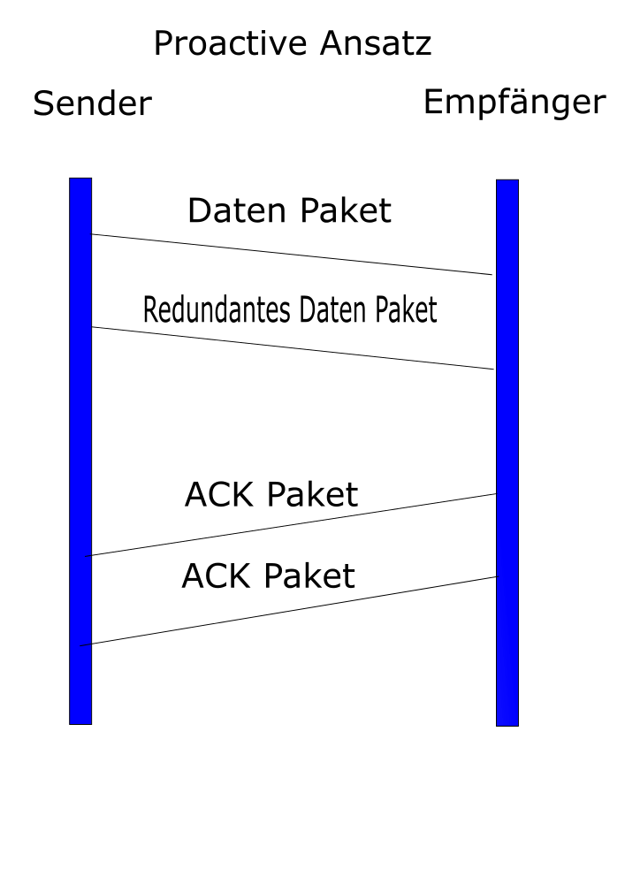
100% Redundanz
Anpassungen an Sender
Lösung maximaler Redundanz
=
maximale Agressivität

Slide 12
Evaluationsergebnisse
Implementierung aller drei Mechanismen im Linux Kernel
End-zu-End Evaluation
Ergebnisse:
Ansatz von Corrective und Proactive bei kleinen Netzen sinnvoll
Ansatz von Reactive und Corrective bei großen Netzen sinnvoll

Slide 13
Diskussion
Redundanz:
Reactive ➔ Corrective ➔ Proactive
Aggressivität
Dauerhafte Paketverluste
Was passiert, wenn Pakete dauerhaft verloren gehen?

Slide 14
Zusammenfassung
Ideal von einer Recovery innerhalb einer RTT
Reactive ➔ wenig Redundanz dafür viele ACK Pakete
Corrective ➔ mittlere Redundanz dafür Anpassungen an Sender und Empfänger
Proactive ➔ volle Redundanz dafür auch volle Recovery auf Empfängerseite
Lösungsansatzauswahl je nach Größe des Netzes
Lösungen lösen nicht dauerhafte Paketverluste. Bspw. bei toten Pfaden

Slide 15
Fazit
Große Herausforderung beim Einstieg in das Problem
Sehr aktuelle Thematik
TCP muss für die Zukunft gerüstet werden
Sehr gutes Feedback von Mario während der Arbeit
Persönliche Einschätzung: Kombination von Reactive/Corrective sinnvoll

